Slide 1
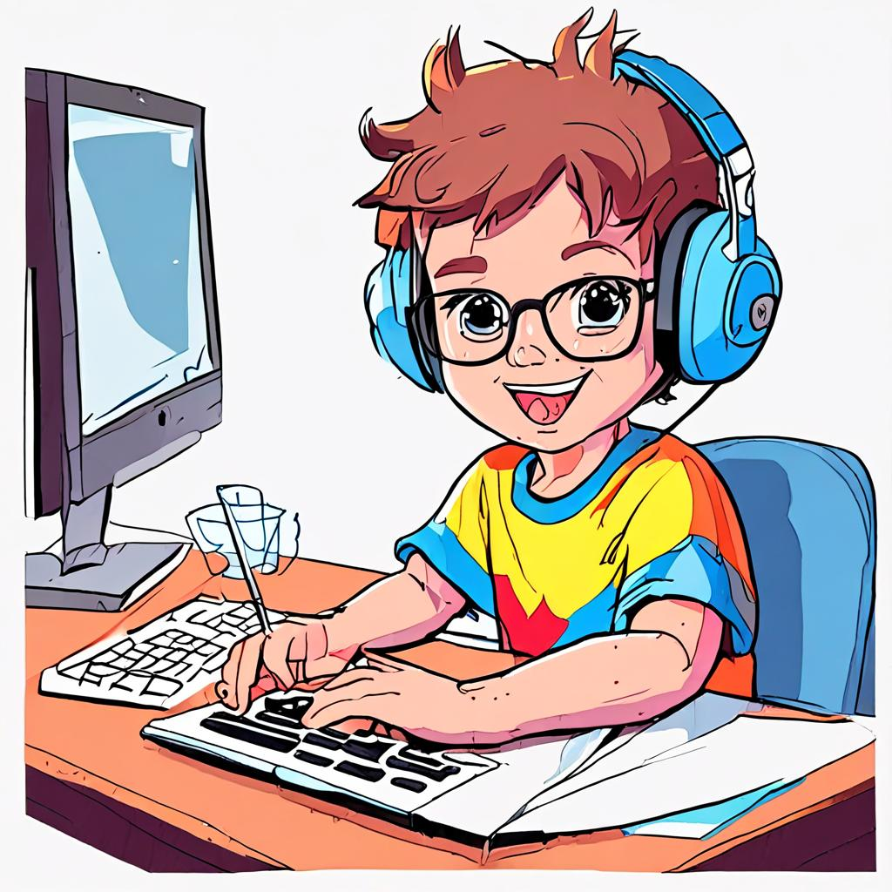



Разработка онлайн-игры
«Навигатор развития талантов»
SfeduNet X
Бакаева Ирина Александровна
Филаретова Инесса
Голышкина Милана
Одноралова Светлана
Ребенок Валерия
Шевченко Людмила

Slide 2


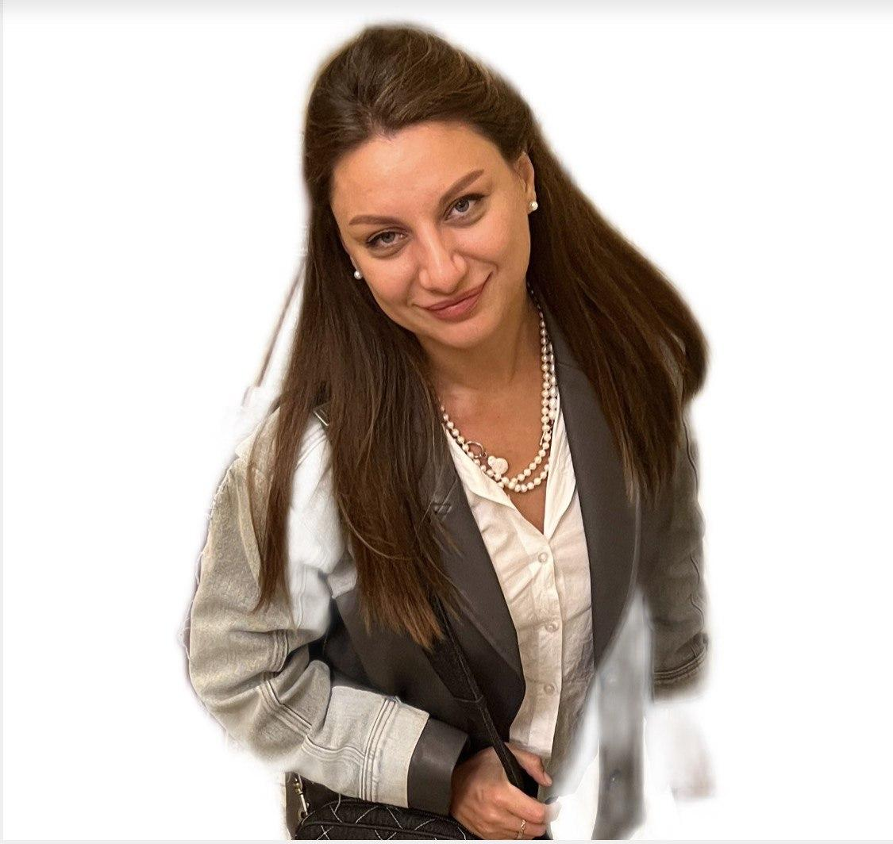

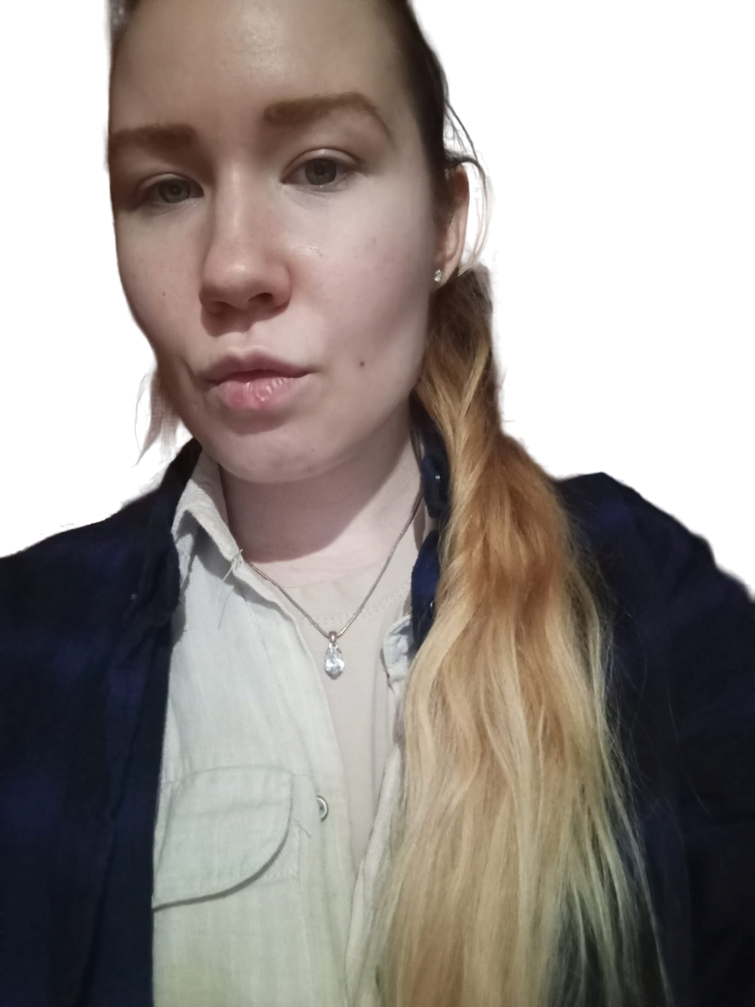

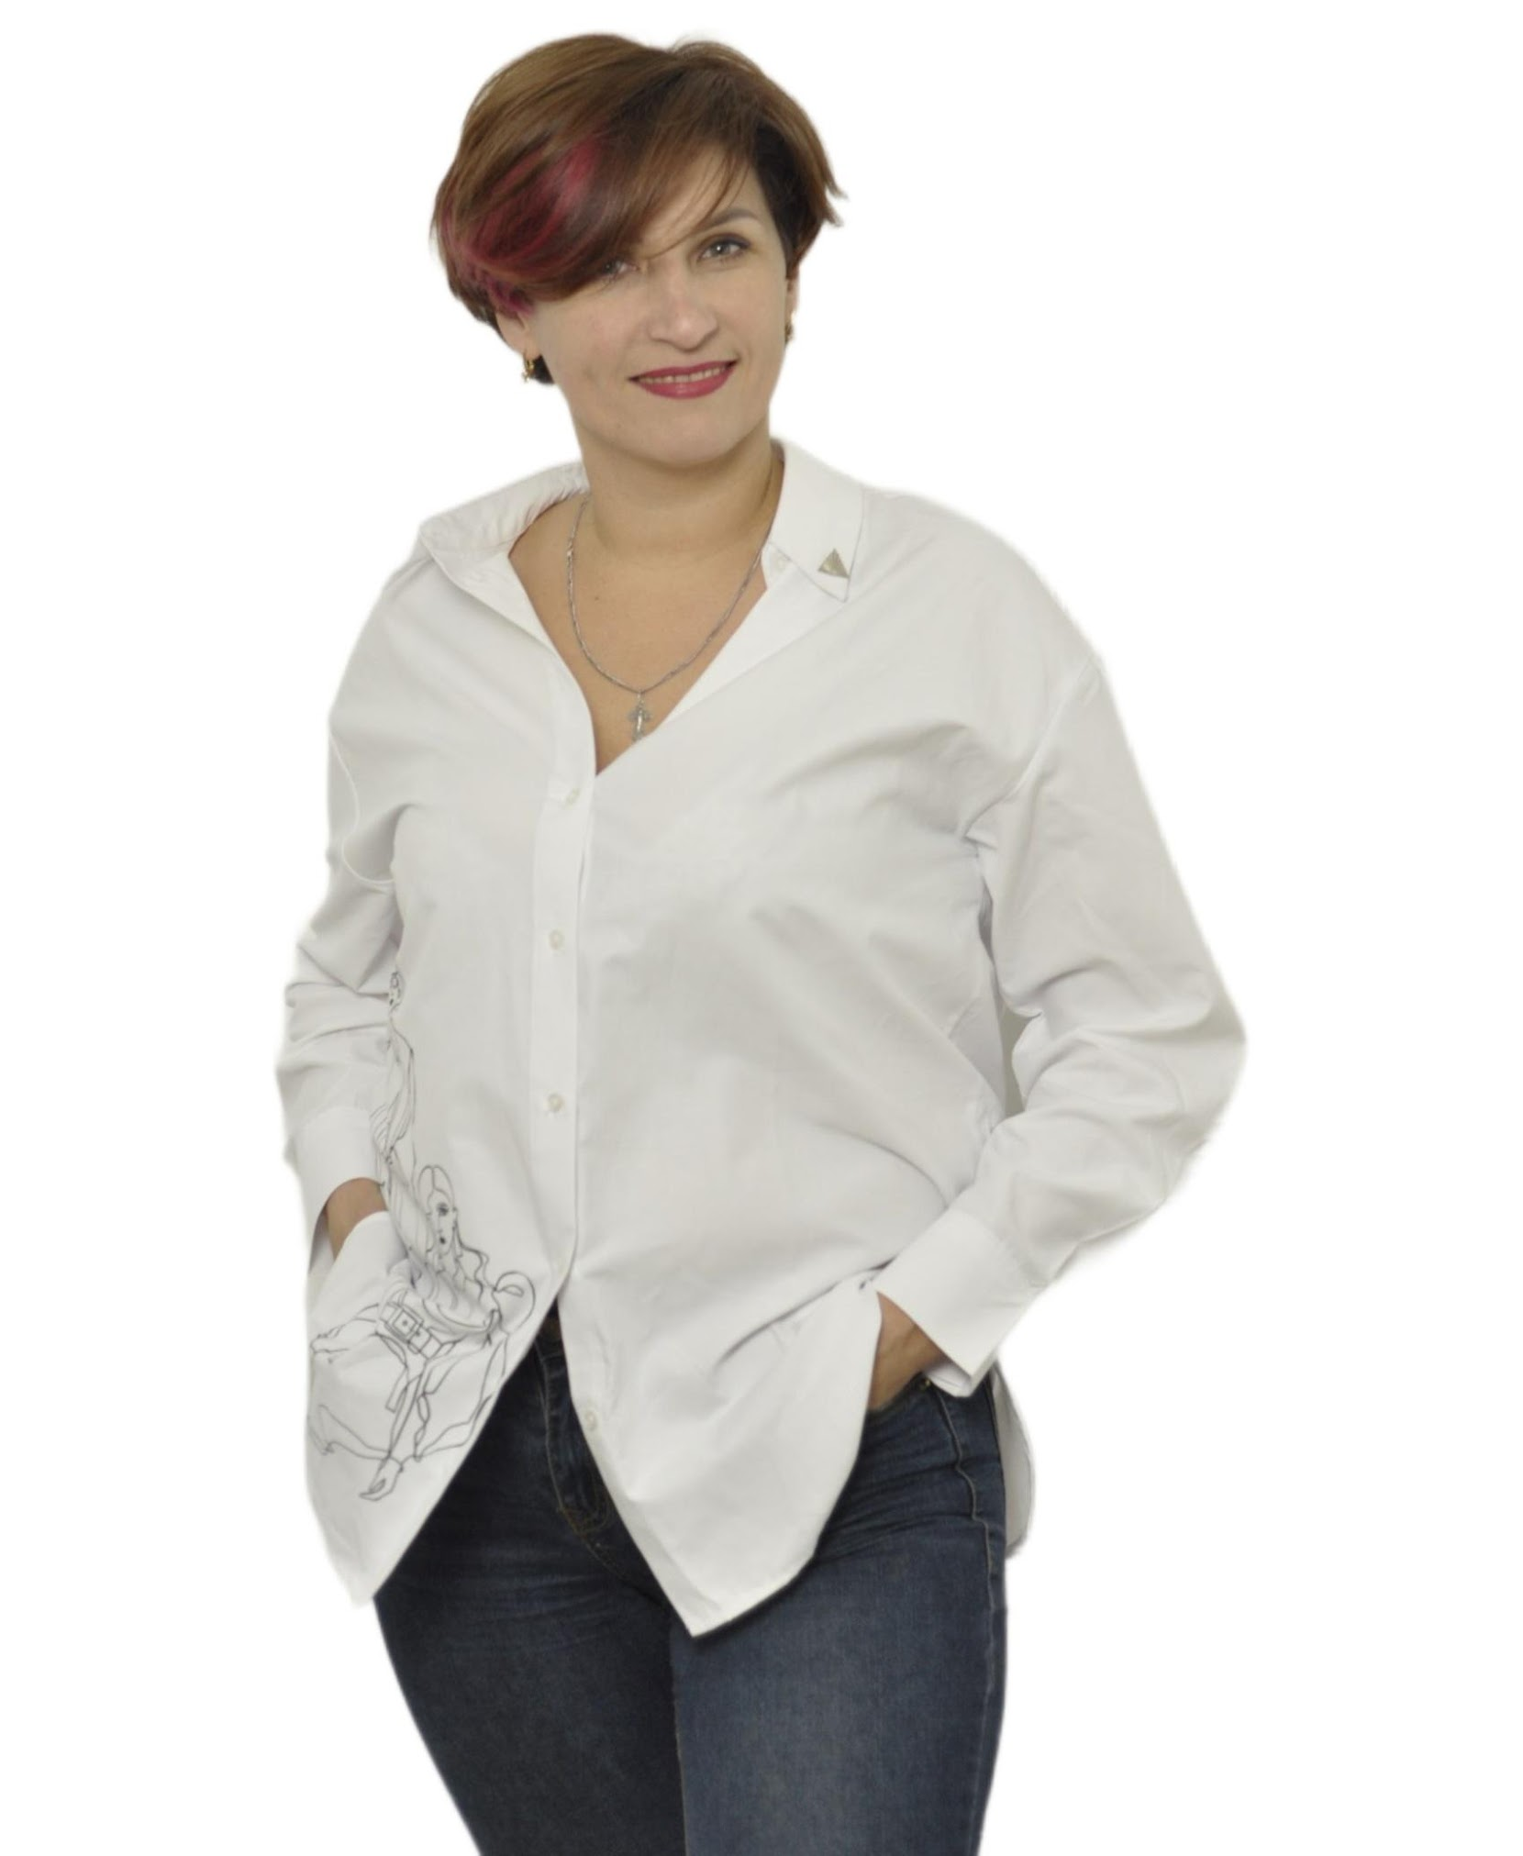
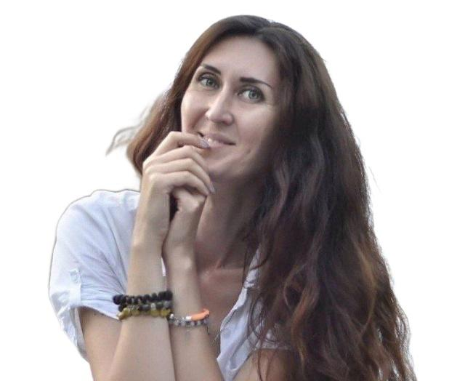
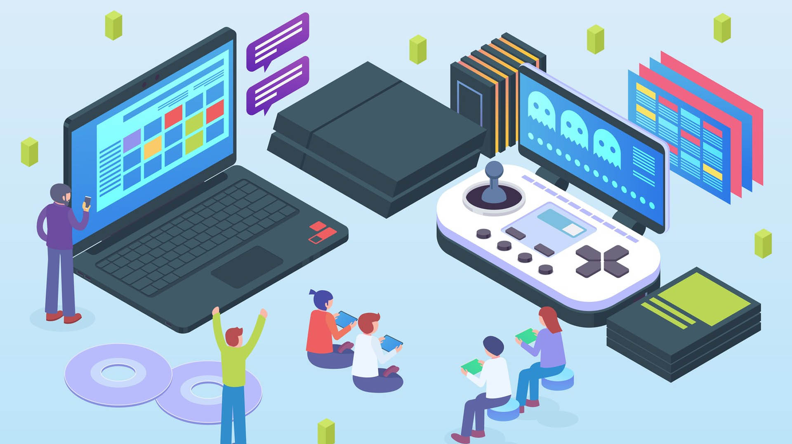
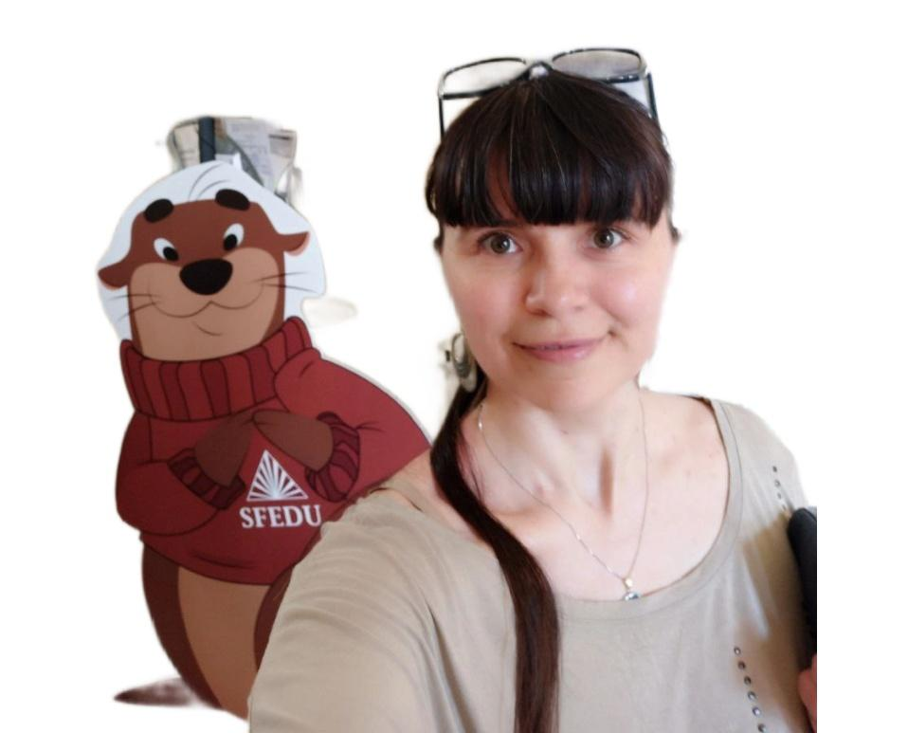
Команда «Разработка онлайн-игры
"Навигатор развития талантов"
Университет НТИ
Одноралова Светлана
– лидер
Голышкина Милана
- спикер
Ребенок Валерия
педагог – психолог
Филаретова Инесса
– критик
Шевченко Людмила
- креативный вдохновитель
Бакаева И. А. – наставник

Slide 3
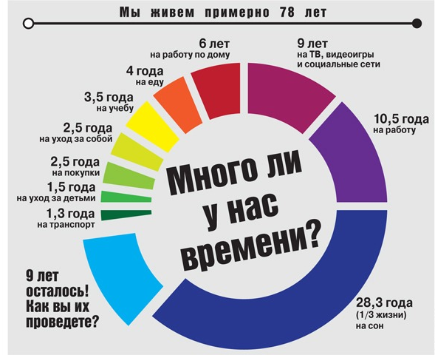
Проблема
Университет НТИ
Проблема клиента, которую вы решаете; почему существующих вариантов решения недостаточно.
Страхи и тревоги родителя за успешность ребенка
Проблема соотношения между желаниями ребенка и требованиями родителя
Стремление к совершенству в родительстве
Неосведомленность родителя в вопросах развития и выявления талантов
Потеря времени на подбор и адаптацию ребенка к новым развивающим занятиям
Отсутствие у школ, центров дополнительного развития удобного, доступного онлайн- инструмента диагностики ребенка в игровой форме.
Что и сколько клиент теряет при текущем решении – время, деньги, усилия?
Нехватка времени и ресурсов на развитие (среднестатистический родитель ребенка 6-7 лет тратит ежемесячно на дополнительные занятия и кружки 17 000 р)
На данный момент нет инструментария для выявления и развития талантов ребёнка в форме онлайн-игры

Slide 4
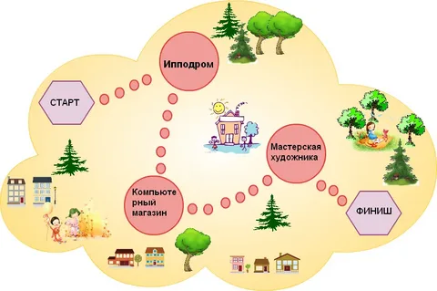

Решение (продукт)
Университет НТИ
Технологический стек (технологии, которые будет использоваться для разработки продукта).
1. Frontend (Клиентская часть): - React: Для создания динамичного и отзывчивого интерфейса
2. Backend (Серверная часть): - Node.js: Для обработки запросов и управления данными в режиме реального времени.
3. База данных: - MongoDB: Нереляционная база данных для хранения данных пользователей и результатов игр.
4. Аналитика: - Google Analytics: Для отслеживания пользовательского поведения и сбора статистики взаимодействия с игрой.
5. Игровой движок: - Unity: Для разработки игровой логики, механики и графики, включая 2D и 3D элементы.

Slide 5
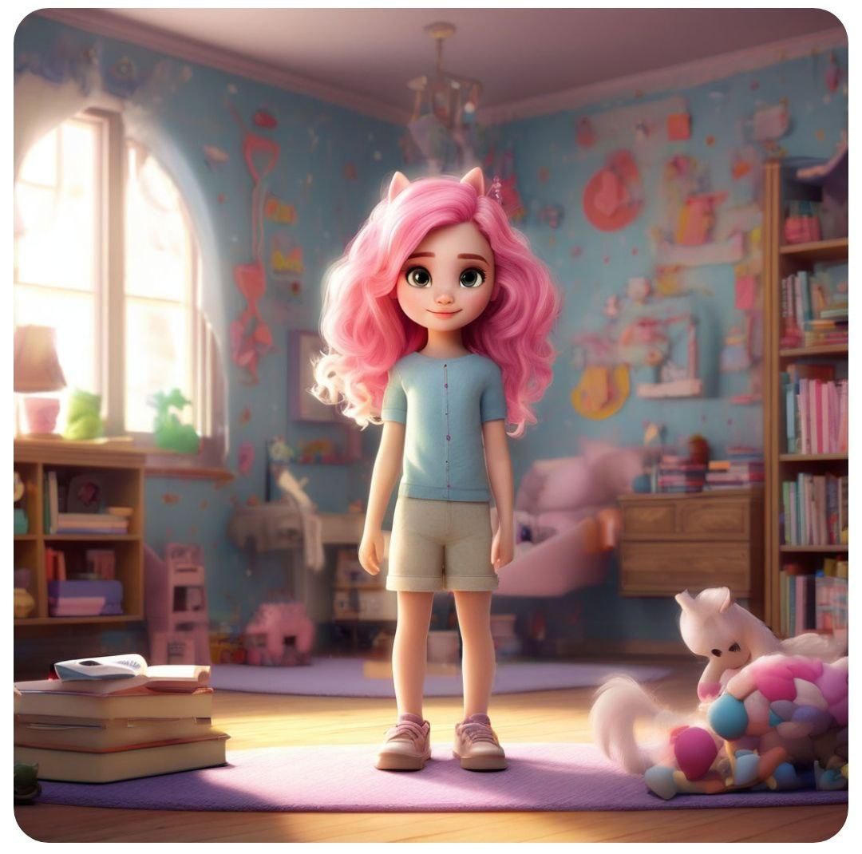
Решение (продукт)
Университет НТИ
2. Продукт по замыслу, сущность продукта (основные свойства продукта, которые удовлетворяют основную нужду потребителя).
Проект в виде онлайн-игры, в который заложены валидные методики диагностики в игровом формате. (Дифференциально-диагностический опросник Е. А. Климова)
3. Основное отличие от существующих решений - это комплексное предложение по диагностике способностей и талантов ребенка в удобном онлайн-формате.
Игровая форма позволяет максимально вовлечь ребенка в процесс диагностики
.4. Дополнительные выгоды, которые потребитель может получить.
Инвестирование в будущее ребенка
Упрощение процесса выбора направления развития
Доступ к аналитическим данным
Спокойствия и уверенности, подключение к новому сообществу и развлечение для детей
*Фича - фишка, особенность продукта.

Slide 6
Цель
Университет НТИ
Создать онлайн-игру по выявлению и развитию талантов ребёнка
Адаптировать методики и интегрировать их в сюжет, в процесс прохождения ребёнком онлайн-игры

Slide 7
Методики
Университет НТИ
Для выявления способностей и талантов ребёнка будут использоваться методики:
«Карта интересов» (А. Е. Голомшток) – адаптированная
«Карта одаренности» (Д. Хаана и М. Каффа)
Методики Д. Векслера,
Прогрессивные матрицы Дж. Равенна;
Тест Кеттелла
«Сфера личностного развития»
НОВИЗНА: Адаптация методик и интеграция их в сюжет, в процесс прохождения ребёнком онлайн-игры
Создание онлайн-игры по выявлению и развитию талантов ребёнка

Slide 8

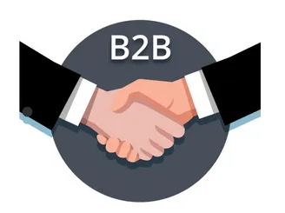

Целевая аудитория (описание клиентов)
Университет НТИ
B2C (Business to Consumer)
Потребитель: Физические лица (родители) Географическое расположение: Российская Федерация Целевая аудитория: Родители детей 6-10 лет, заинтересованные в развитии своих детей. Доход: Средний + и выше. Портрет клиента: Осознанные родители в возрасте 30-45 лет, нацеленные обеспечить грамотное развитие своему ребенку, сохранив его мотивацию и психологическую устойчивость.
B2B (Business to Business) Потребитель: Образовательные учреждения, детские центры дополнительной диагностики и развития талантов. 1. Центр "Умница" – предлагает диагностику и развивающие занятия для детей. 2. Центр "Талант" – специализируется на выявлении и развитии одаренности у детей. 3. Детский развивающий центр "Светлячок" – предоставляет образовательные программы и творческие мастерские. 4. Центр раннего развития "Солнечный круг" – предлагает занятия по развитию различных навыков и талантов у маленьких детей. 5. Школа искусств "Артек" – фокус на художественном и музыкальном направлении, развитие творческих способностей. 6. Центр "Знайка" – диагностика и занятия по подготовке к школе, развитие интеллектуальных способностей.Преимущества: Партнерство с этими организациями позволит внедрять нашу игру в программу обучения, увеличивая ее доступность и делая процесс выявления талантов более системным и качественным.
B2G (Business to Government) Потребитель: Государственные учреждения и фонды, занимающиеся развитием образования. Возможности: Мы будем обращаться за грантами на поддержку образовательных проектов, что поможет финансировать нашу инициативу и сделать продукт доступным для более широкой аудитории. Партнерство с государственными структурами откроет дополнительные возможности для интеграции в образовательную систему и получения общественного признания.

Slide 9

Целевая аудитория (описание клиентов)
Университет НТИ
Кто первым купит ваш продукт?
Первоначально продукт будут покупать родители детей в возрасте 5-10 лет, заинтересованные в развитии талантов своих детей.
Приведите конкретные характеристики сегмента клиентов,
с которым будете работать: контекст, ситуацию, потери.
- Возраст: 30-45 лет.
- Образование: Высшее или среднее профессиональное.
- Социально-экономический статус: Средний и выше среднего.
- Технологическая грамотность: Уровень достаточный для использования онлайн игр.
- Интересы: Образование, развитие детей, активное участие в их жизни.
Контекст: Повышенная конкуренция за внимание детей и разнообразие обучающих предложений.
Ситуация: Родители ищут эффективные средства для выявления талантов и способностей детей.
Потери: Без эффективного инструмента можно потерять время и средства на неэффективные занятия и упустить уникальные способности ребенка.
3. Опишите ситуацию, в которой принимается решение о покупке.
Родители могут принять решение о покупке в следующих ситуациях:
- Обсуждение с другими родителями о необходимости выявления талантов.
- Замечая у ребенка интерес к определенным видам деятельности. - При решении о дополнительном образовании.
- Во время неопределенности, когда необходимо найти альтернативные методы обучения.

Slide 10
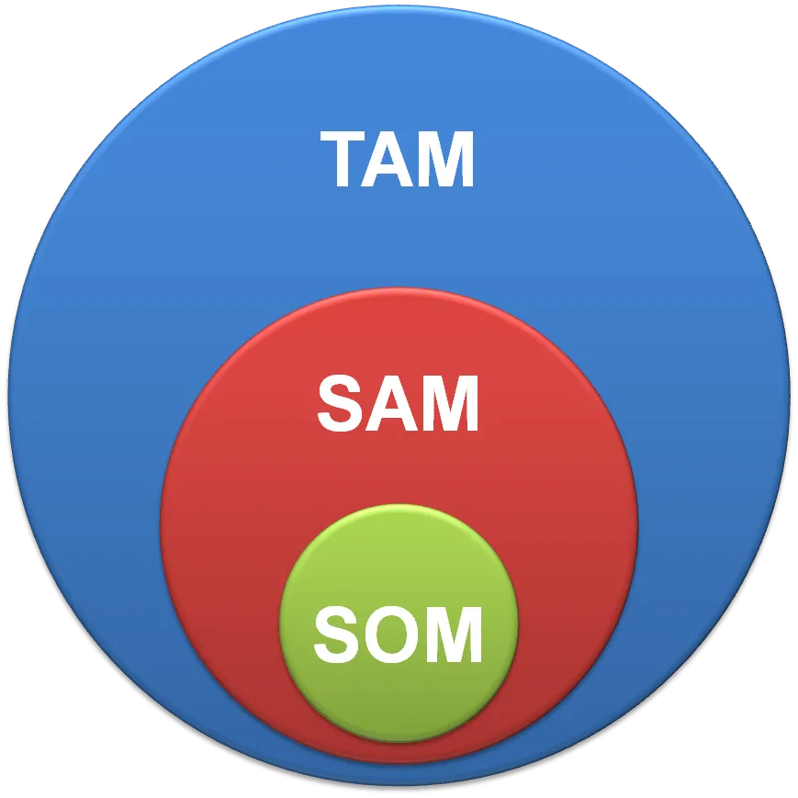

Анализ рынка
Университет НТИ
Рынок развивающих онлайн-игр для детей.
Объем рынка ( в натуральных и денежных единицах в год).
TAM Общий объем рынка - Объем рынка развивающих онлайн игр для детей в России = 1,7 млрд руб
SAM Доступный объём рынка - 100 млн руб (Яндекс Вордстат, статистика запросов за 1 год, стоимость разовой подписки 500 р)
SOM Реально достижимый объем рынка 20 000 000 руб.
Ежегодно рынок онлайн продуктов для развития детей растет в среднем на 20%
1,7 млрд руб
100 млн руб
20 млн руб

Slide 11
Анализ конкурентов,
конкурентное преимущество
Университет НТИ
Результаты сравнительного анализа конкурентов, выделить конкурентные преимущества конкурентов и вашего продукта
Название | Ссылка | Преимущества (с точки зрения пользователя) | Недостатки (с точки зрения пользователя) | Отличия (от нашего решения)
ЛогикЛайк | https://logiclike.com/ru/ | Понятный, интуитивный интерфейс, хороший яркий игровой визуал. Информация компактная - дозированная . Игра - интересна для ребенка- Для родителя - про платформу расставлены правильно акценты - я бы взяла ее -к чему стремиться, чем переплюнуть Для чего чем будет полезна - есть сетевой формат - видны результаты других, уровни, хорошая ценовая политика | Переписка только по электронной почте, диагностики - определения талантов- для понимания родителем - нет. Всё таки больше развивайка. | мы на связи при необходимости в живую, можем отправлять результат прохождения игр /уровней родителю. Мы все таки больше направлены - на исследование уже имеющегося опыта и кстати исходя из этого давать нужные задачи для комплексного развития. Мы также можем рассказыть о своих плюшках - университет, квалифицированные психологи, возможность пройти диагностику + встреча с психологом. Например Навигатор Талантов - приментить какую то скидочную систему. Очно Логик Лайт существует- но в Белорусси и в некоторых классах как я поняла- смешенный формат

Slide 12
Анализ конкурентов,
конкурентное преимущество
Университет НТИ
Результаты сравнительного анализа конкурентов, выделить конкурентные преимущества конкурентов и вашего продукта
Название | Ссылка | Преимущества (с точки зрения пользователя) | Недостатки (с точки зрения пользователя) | Отличия (от вашего решения)
Фоксфорд | Переход на семейное образование - инструкция по переходу на домашнюю форму обучения | Работа на сайте начинается с бесплатной диагностики, благодаря которой родитель узнает образовательный уровень и на что обратить внимание. Дошкольники по 11 класс + Учителям. Конкурсы. Проекты - типа 2035 Понятный интерфей - разделение по предметам, по направленности и задачам, Есть домашняя школа - от 5т.р до 30 т.р в месяц согласно тарифу. Вкладка репетитора+ Есть вкладка перехода на семейное образование - могут проконсультировать. Можно заказать обратный звонок. Есть ознокомительные ролики. Уроки - онлайн и в записи. Есть баллиная система и игровые уроки. Можно прикрепиться к школам - для аттистации. Государственная лицензия - можно взместить обучение, мат. капит... Есть моб. приложение- учебник и тренажер. +привлечение для блогеров - сотрудничества. Прям есть вкладка - можно стать партнером | Интерфей - скучный, сконцетрирован на наполняемости обучения. Нет игрового формата | Это всё таки сайт для - школьного обучения - предметного. Одна диагностика, психологов не увидела в составе, только наставник и тьютор. Диагностика только одна- возможно зашита по возрасту конечно, не увидела. баллы есть, но не игровой формат всё же. Мы именно специализируемся на достижении понимания самого ребенка

Slide 13
Анализ конкурентов,
конкурентное преимущество
Университет НТИ
Результаты сравнительного анализа конкурентов, выделить конкурентные преимущества конкурентов и вашего продукта
Название | Ссылка | Преимущества (с точки зрения пользователя) | Недостатки (с точки зрения пользователя) | Отличия (от вашего решения)
Учи ру | https://uchi.ru/ | Интерактивные курсы - предметникик 1-11 класс, более 150 т заданий в игровой форме. Заманухи - ребенок выпоняет задания в игровой форме, родитель спокоен, помошник в работе учителя онлайн-школы с репетиторами, образовательное сообщество, прирост успеваемости, рекомендации от директоров школ, довольных родителей. Ссылка на гос. партнеров Стоимость доступа в год в ср. 5000р по предметно | интерфей типичен как и у Фоксфорда. также предметное обучение - ЕГЭ/ОГЭ - | У нас всё- таки направленность диагностическая- можно зашить методики (например человек-человек и т.д. в игровой сценарий - создать именно - уровневую ходилку с рейтингом - и возможностью личных историй ( т.е. создание аватара по признакам - умный добрый, веселый, задумчивый - и потом при помощи ИИ - создание аватара. в дальнейшем - можно общаться через аватар с ребенком психологу, у которого есть аватар соответсвенно и потом - детально все рекомендации предоставить родителю.

Slide 14
Анализ конкурентов,
конкурентное преимущество
Университет НТИ
Приведите до 3 основных конкурентных преимуществ вашего продукта (то, что делает ваш продукт или услугу лучше, чем продукты или услуги ваших конкурентов):
Валидные диагностики встроены в игровой формат
Команда профессионалов (Интерпретацией результатов и развития ребенка на пути переходы от уровня к уровню занимается педагог-психолог)
Активная и качественная обратная связь с родителем
Индивидуализированный подход: Наша игра использует алгоритмы для анализа интересов и способностей каждого ребенка, предлагая персонализированные задания и рекомендации, что позволяет максимально эффективно выявлять и развивать их таланты.
5. Доступность и гибкость Игра доступна онлайн 24/7, позволяя детям заниматься в удобное для них время и в комфортной обстановке, что делает ее привлекательной для современных семей с насыщенным графиком.
6. Сочетание развлечения и обучения: Мы предоставляем уникальный игровой опыт, где обучение происходит в форме увлекательных заданий, что делает процесс изучения интересным и мотивирующим для детей, в отличие от традиционных методов.

Slide 15

Ценностные предложения
Университет НТИ
Привести ценностное предложение
Слоган: «Открой талант своего ребенка!»
Ценностное предложение: «Выявите уникальные таланты вашего ребенка с помощью увлекательной онлайн игры, которая развлекает и обучает. Начните путь к успешному будущему уже сегодня!
визуализация
(фото, картинка)

Slide 16

Бизнес-модель развития продукта
Университет НТИ
Бизнес-модель представляет из себя покупку потребителем доступа к прохождению онлайн-игры и получению результатов диагностики.
В дальнейшем планируется продажа подписки на усовершенствованную версию игры с развивающими элементами для детей.

Slide 17
Команда «Разработка онлайн-игры
"Навигатор развития талантов"
Университет НТИ
Какие компетенции команды помогут вам достигнуть цели проекта?
Команда проекта:
1. Управление проектом: Опытный руководитель, который обеспечивает планирование, распределение задач и координацию команды.
2. Разработка и программирование: Специалисты по разработке игр, обеспечивающие создание интерактивных и увлекательных игровых механик.
3. Педагогический опыт: Эксперт в образовании, интегрирующий эффективные методы обучения и развития детей.
4. Маркетинг и анализ данных: Маркетолог с опытом в сфере образовательных технологий, обеспечивающий продвижение продукта и понимание целевой аудитории.
5. Дизайн и UX/UI: Дизайнер, создающий интуитивно понятный и привлекательный интерфейс для пользователей.
Кто еще нужен в команду?
Разработчики онлайн-игр
Психологи-педагоги, владеющие практическими инструментами диагностики и развития ребенка
Маркетолог Компетенции: Опыт разработки и реализации маркетинговых стратегий, знание рынка образовательных технологий, навыки работы с инструментами аналитики и SMM, что позволит эффективно привлекать целевую аудиторию
Дизайнер пользовательского интерфейса Компетенции: Опыт разработки интуитивно понятных интерфейсов для игр и приложений, знание принципов UX/UI дизайна, что поможет создать привлекательную и удобную платформу для детей и их родителей.

Slide 18

Текущие результаты
Университет НТИ
На данный момент утверждена концепция онлайн-игры
и заключена договоренность с центром развития “Навигатор”
об апробации технологии на клиентах центра.
Создана страница проекта на платформе ВК
Сбор опросов и фокус-групп:
Получение мнений родителей и педагогов
о потребностях и ожиданиях от образовательного
инструмента.

Slide 19
Планы развития
Университет НТИ
Создание эффективного плана развития проекта — это ключевой момент для достижения успеха. Вот структура, которую вы можете использовать для составления такого плана:
1. Определение цели и задач проекта - Цель: Четко сформулируйте, чего вы хотите достичь. - Задачи: Определите конкретные шаги, которые необходимо выполнить для достижения цели.
2. Исследование и анализ - Анализ рынка: Изучите текущую ситуацию на рынке, конкуренцию и целевую аудиторию. - SWOT-анализ: Определите сильные и слабые стороны проекта, а также возможности и угрозы.
3. Определение ресурсов - Человеческие ресурсы: Определите команду проекта и их роли. - Финансовые ресурсы: Составьте бюджет, учтя все возможные расходы. - Материальные ресурсы: Перечислите необходимые инструменты и материалы.
4. Разработка временной шкалы - Этапы проекта: Разделите проект на ключевые этапы и установите сроки выполнения каждого из них. - Контрольные точки: Установите контрольные точки для мониторинга прогресса.
5. Методы и технологии - Технологии: Определите технологии, которые будете использовать для реализации проекта. - Методы: Рассмотрите методы управления проектом (например, Agile, Waterfall).
6. Управление рисками - Идентификация рисков: Определите потенциальные риски, связанные с проектом. - План управления рисками: Разработайте стратегии по минимизации этих рисков.
7. Оценка и мониторинг - Метрики успеха: Определите, каким образом будете оценивать успех проекта. - Мониторинг: Установите регулярные проверки выполнения работы.
8. Заключение - Отчет о завершении: Опишите, как будет оформлен отчет о завершении проекта и что нужно будет сделать для его реализации.
9. Обратная связь и улучшения - Сбор обратной связи: Подумайте о том, как будете собирать отзывы участников и клиентов. - Анализ результатов: Как будете анализировать результаты и вносить улучшения в будущем.

Slide 20

Спасибо за внимание!
Университет НТИ
Готовы ответить на Ваши вопросы

